Slide 1
Integer Triangle
Solution1 - DP

Slide 2
문제 해결 흐름
triangle
DP
7
3
8
0
10
15
0
8
1
0
18
16
15
max(dp[0][j], dp[0][j+1])
+t[i][j])
Notes:
deque를 사용한 이유: dp[0]에서 양쪽 끝값을 항상 추가해줘야 하고, dp전체 배열에서 값이 빠지기 때문에 deque를 사용했음.

Slide 3
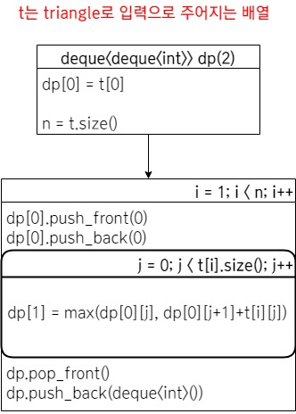
순서도

Slide 4
Integer Triangle
Solution2 - DP

Slide 5
문제 해결 흐름
triangle == dp
7
3
8
8
1
0

Slide 6
N-Expression

